Slide 1
Flyatcsim 扇区
教程

Slide 2
目前来讲，ES有以下几种版本可在官网下载：v3.2.9、v3.2.3.2、v3.2.3.2。详见以下表格。
其中，v3.2.4目前安装包以从ES官网下架。
前言
您仅需要了解这些文件、功能的基本用途即可，EuroScope（以下简称ES）是一款高度自定义的软件。因此，如果希望自己的扇区看起来更舒服，可以自行查询手册进行调整。
本教程使用ES v3.2.9进行制作，不同版本之间可能存在差异，请注意辨别。
版本号 | 优点 | 缺点 | 安装包地址
v3.2.9 | 开模拟机不会卡航向(指出现模拟机H007的现象)。 | 无模拟机窗口。 | v3.2.9
v3.2.4 | 支持Vatsim协议fsd 不含token验证的最后一个Euroscope版本。 | 官网无安装包， 只能自行搜寻。 | N/A
v3.2.3.2 & v3.2.2.3 | 支持模拟机窗口， 支持新版文字ATIS。 | 偶尔会出现卡航向的情况 | v3.2.3.2 & v3.2.2.3
其他版本(<v3.2.2.3) | 支持中文航路点显示(部分)。 | 文字ATIS无法正常使用。 | N/A

Slide 3
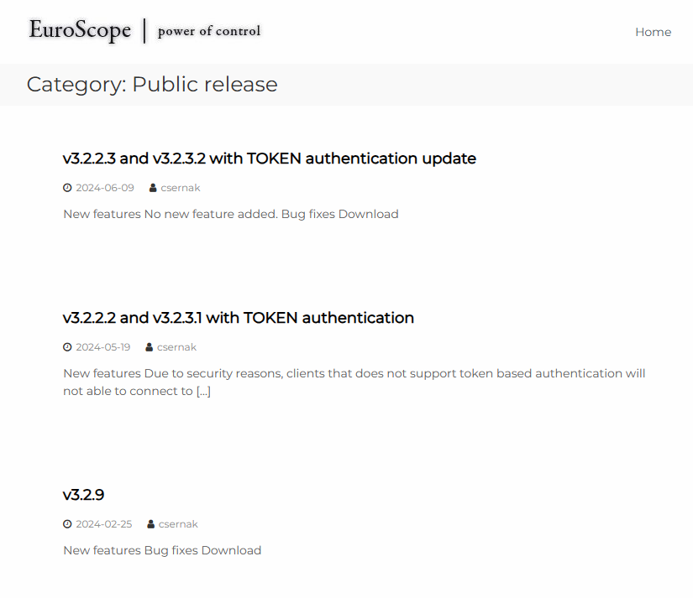

选择版本
截止2025年2月1日，最新版本ES为v3.2.9，最新版ES可至ES官网，Category: Public release板块进行下载。
目前来讲，ES有以下几种版本可在官网下载：v3.2.9、v3.2.3.2、v3.2.3.2。详见以下表格。
其中，v3.2.2目前安装包以从ES官网下架。
同时，也可至“Flyatcsim空管模拟机交流群（949076443）”群文件进行下载。
版本号 | 优点 | 缺点 | 安装包地址
v3.2.9 | 开模拟机不会卡航向(指出现模拟机H007的现象)。 | 无模拟机窗口。 | v3.2.9
v3.2.4 | 支持Vatsim协议fsd 不含token验证的最后一个Euroscope版本。 | 官网无安装包， 只能自行搜寻。 | v3.2.4
v3.2.2.3 & v3.2.3.2 | 支持模拟机窗口， 支持新版文字ATIS。 | 偶尔会出现卡航向的情况 | v3.2.2.3 & v3.2.3.2
其他版本(<v3.2.2.3) | 支持中文航路点显示(部分)。 | 文字ATIS无法正常使用。 | N/A

Slide 4
下载
截止2025年2月1日，最新版本ES为v3.2.9，最新版ES可至ES官网，Category: Public release板块进行下载。
同时，也可至“Flyatcsim空管模拟机交流群（949076443）”群文件进行下载。

Slide 5
下载运行库
由于ESv3.2.4起的要求：在正式安装ES之前，必须安装运行库，否则无法正常运行。
运行库如下：
①VC_redist.x86：
https://aka.ms/vs/17/release/vc_redist.x86.exe
②DirectX Runtime（渲染库）：
https://www.microsoft.com/en-us/download/details.aspx?id=35

Slide 6
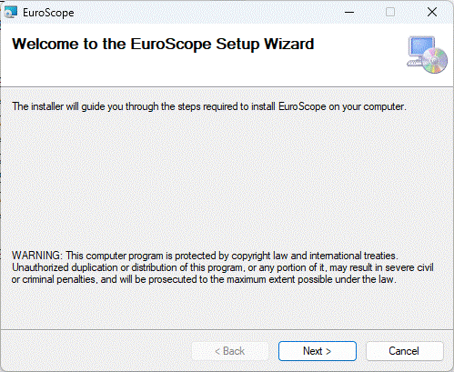
安装
打开EuroScopeSetup.3.2.9.msi，跟随下图步骤安装。
图-01^{[1]}
[1]引用自：https://euroscope.hu/images/d/db/Install32_01.gif

Slide 7
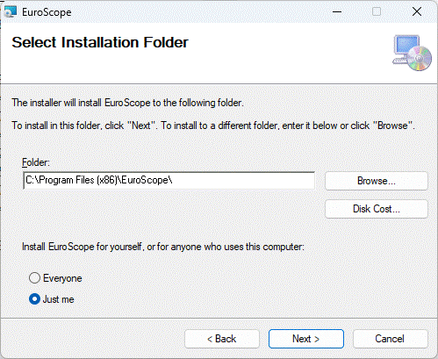
安装
选择合适的安装位置，或默认位置。
图-02^{[1]}
[1]引用自：https://euroscope.hu/images/3/3a/Install32_02.gif

Slide 8
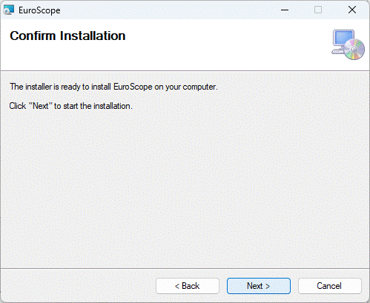
安装
图-03^{[1]}
[1]引用自：https://euroscope.hu/images/1/1a/Install32_03.gif

Slide 9
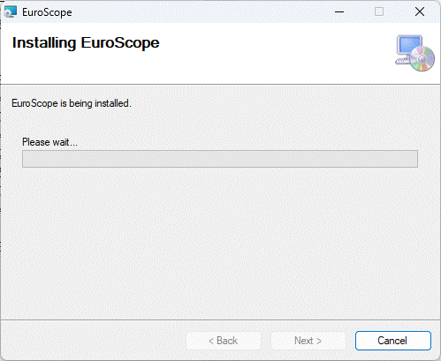
安装
图-04^{[1]}
[1]引用自：https://euroscope.hu/images/a/af/Install32_04.gif

Slide 10
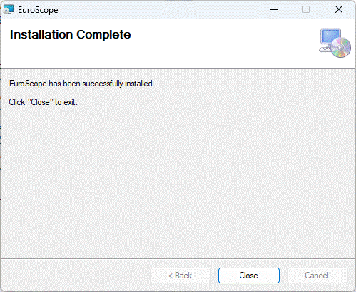
安装
图-05^{[1]}
[1]引用自：https://euroscope.hu/images/d/d1/Install32_05.gif

Slide 11
下载扇区
1、 ES的大部分国际扇区可由：http://euroscope.hu/sectorfile/euroscope_sector_providers.txt进行下载。
2、 ES港、澳、台地区中，香港以及澳门可由VATHK vACC Github仓库进行下载，使用时请注意“This package contains the official sector files exclusively for use by controllers and observers at VATSIM HK.”条款。
台湾地区由于分部原因，扇区暂不公开。
3、 ES的中国大陆扇区目前有以下几款扇区值得“食用”，让我们娓娓道来。
扇区名称 | 优点 | 缺点 | 下载方式
Flyatcsim Sector Package 免费版 | 免费。 | 要啥自行车：（ | 进入“Flyatcsim空管模拟机交流群”。
Flyatcsim Sector Package 付费版 | 功能全面、地面扇区精美、 更新及时、内容全面细致。 | 28CNY/月 | mbd.pub/o/bread/Zpqcmp9w
CAB_ZBBB_VATPRC | 梦开始的地方（含过期的aip）。 | 停止更新。 | 无官方渠道。 但，有流传版本。
VATPRC-Standard-Topsky-Sector-Pack | 遥遥领先！ | 仅对内开放。 | N/A
SinoSCT Pack | 朴素、简单、便于上手。 | 停止更新，且仅对内开放。 | N/A
SKYLINE_SECTOR_PACK | N/A | 配色过于阴间，且仅对内开放 | N/A
Midori Sector | N/A | 不公开。 | N/A
AirAmaz-Sector | 地面扇区齐全。 | 高空扇配色过于阴间且停止更新。 | github.com/AirAmaz/AirAmaz-Sector

Slide 12
1、 ES的大部分国际扇区可由：http://euroscope.hu/sectorfile/euroscope_sector_providers.txt进行下载。
2、 ES港、澳、台地区中，香港以及澳门可由VATHK vACC Github仓库进行下载，使用时请注意“This package contains the official sector files exclusively for use by controllers and observers at VATSIM HK.”条款，即只允许打开，不允许使用。
台湾地区由于分部原因，扇区暂不公开。
3、 ES的中国大陆扇区目前有以下几款扇区值得“食用”，让我们娓娓道来。
下载扇区
扇区名称 | 优点 | 缺点 | 下载方式
Flyatcsim Sector Package 免费版 | 免费。 | 要啥自行车：（ | 进入“Flyatcsim空管模拟机交流群”。
Flyatcsim Sector Package 付费版 | 功能全面、地面扇区精美、 更新及时、内容全面细致。 | 28CNY/月 | mbd.pub/o/bread/Zpqcmp9w
CAB_ZBBB_VATPRC | 梦开始的地方。 | 停止更新。 | 无官方渠道。 但，有流传版本。
VATPRC-Standard-Topsky-Sector-Pack | 遥遥领先！ | 仅对内开放。 | N/A
SinoSCT Pack | 朴素、简单、便于上手。 | 停止更新，且仅对内开放。 | N/A
SKYLINE_SECTOR_PACK | N/A | 配色过于较深，且仅对内开放 | N/A
Midori Sector | N/A | 不公开。 | N/A
AirAmaz-Sector | 地面扇区抗锯齿。 | 高空扇配色较深且停止更新。 | github.com/AirAmaz/AirAmaz-Sector

Slide 13
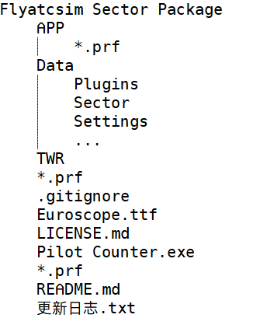
认识扇区
选择合适的扇区下载后，解压（路径尽量不要带有中文）后。
以下是扇区的目录结构：

Slide 14
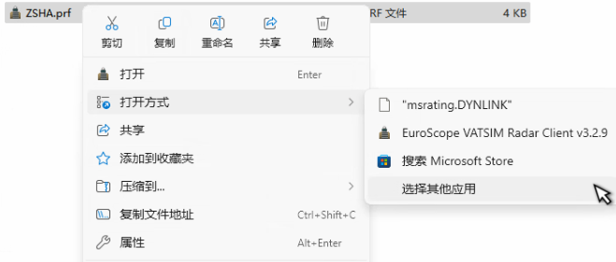
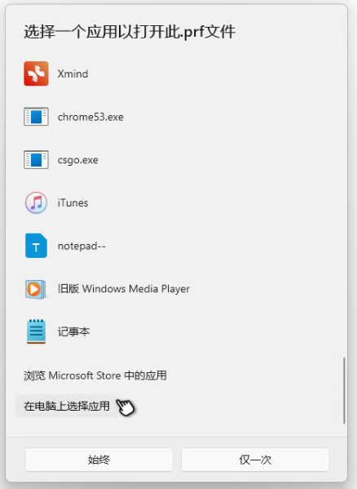
认识扇区
“.prf”后缀的文件：Profile Files（PRF文件）用于启动扇区，存放启动项。同时，扇区也有“APP/*.prf 或“TWR/*.prf”，文件夹起便于查找作用。
“.gitignore”：制作组留下的过滤文件，不重要。
“Euroscope.ttf”：ES的字体文件，是扇区推荐的字体。
“LICENSE.md”：用户使用扇区前需要遵守的协议。
“Pilot Counter.exe”：管制(v.)的机组架次。
“README.md”：使用扇区前的须知。
“更新日志”：扇区更新的内容。
“Data/Sector/”：真正的扇区存放的位置。
“*.sct”：扇区的主体文件。
“*.ese”：ES的主体文件。
“*.rwy”：使用过ES后，自动保存的开跑道文件。

Slide 15
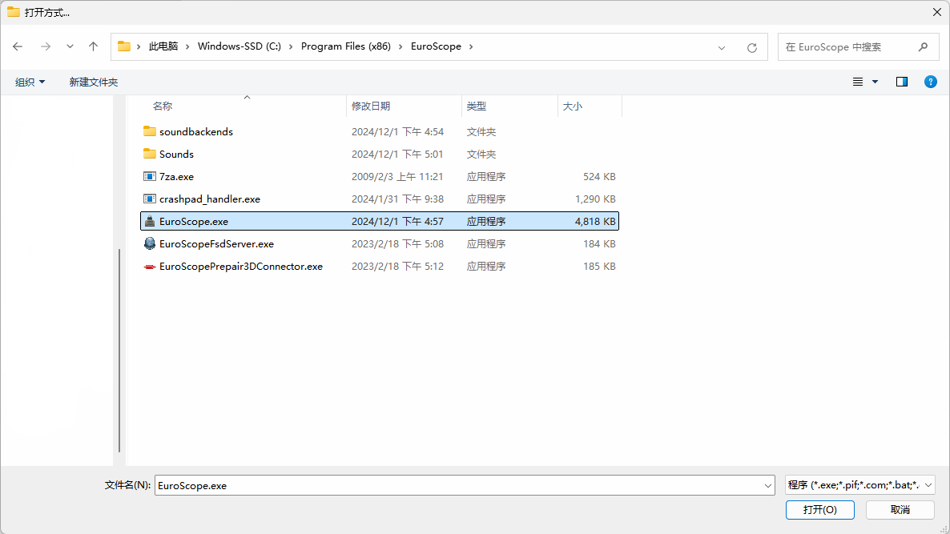
启动扇区
如果是在此台电脑上初次启动ES，找到要上席位的“.prf”文件，这里以“ZSHA.prf”为例。
先选择这个PRF，然后右键，选择“打开方式”，“选择其他程序”，滑至最底下“在电脑上选择应用”，选择“EuroScope.exe”。

Slide 16
启动扇区
如果是在此台电脑上初次启动ES，找到要上席位的“.prf”文件，这里以“ZSHA.prf”为例。
先选择这个PRF，然后右键，选择“打开方式”，“选择其他程序”，滑至最底下“在电脑上选择应用”，选择“EuroScope.exe”。

Slide 17
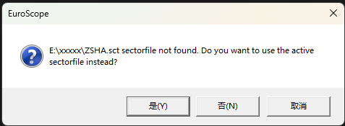
启动扇区
打开扇区时可能会出现下方的窗口，这是由于ES没有找到找到sct文件导致的，通常是由于目录导致的问题。只需要点击“是(Y)”即可

Slide 18
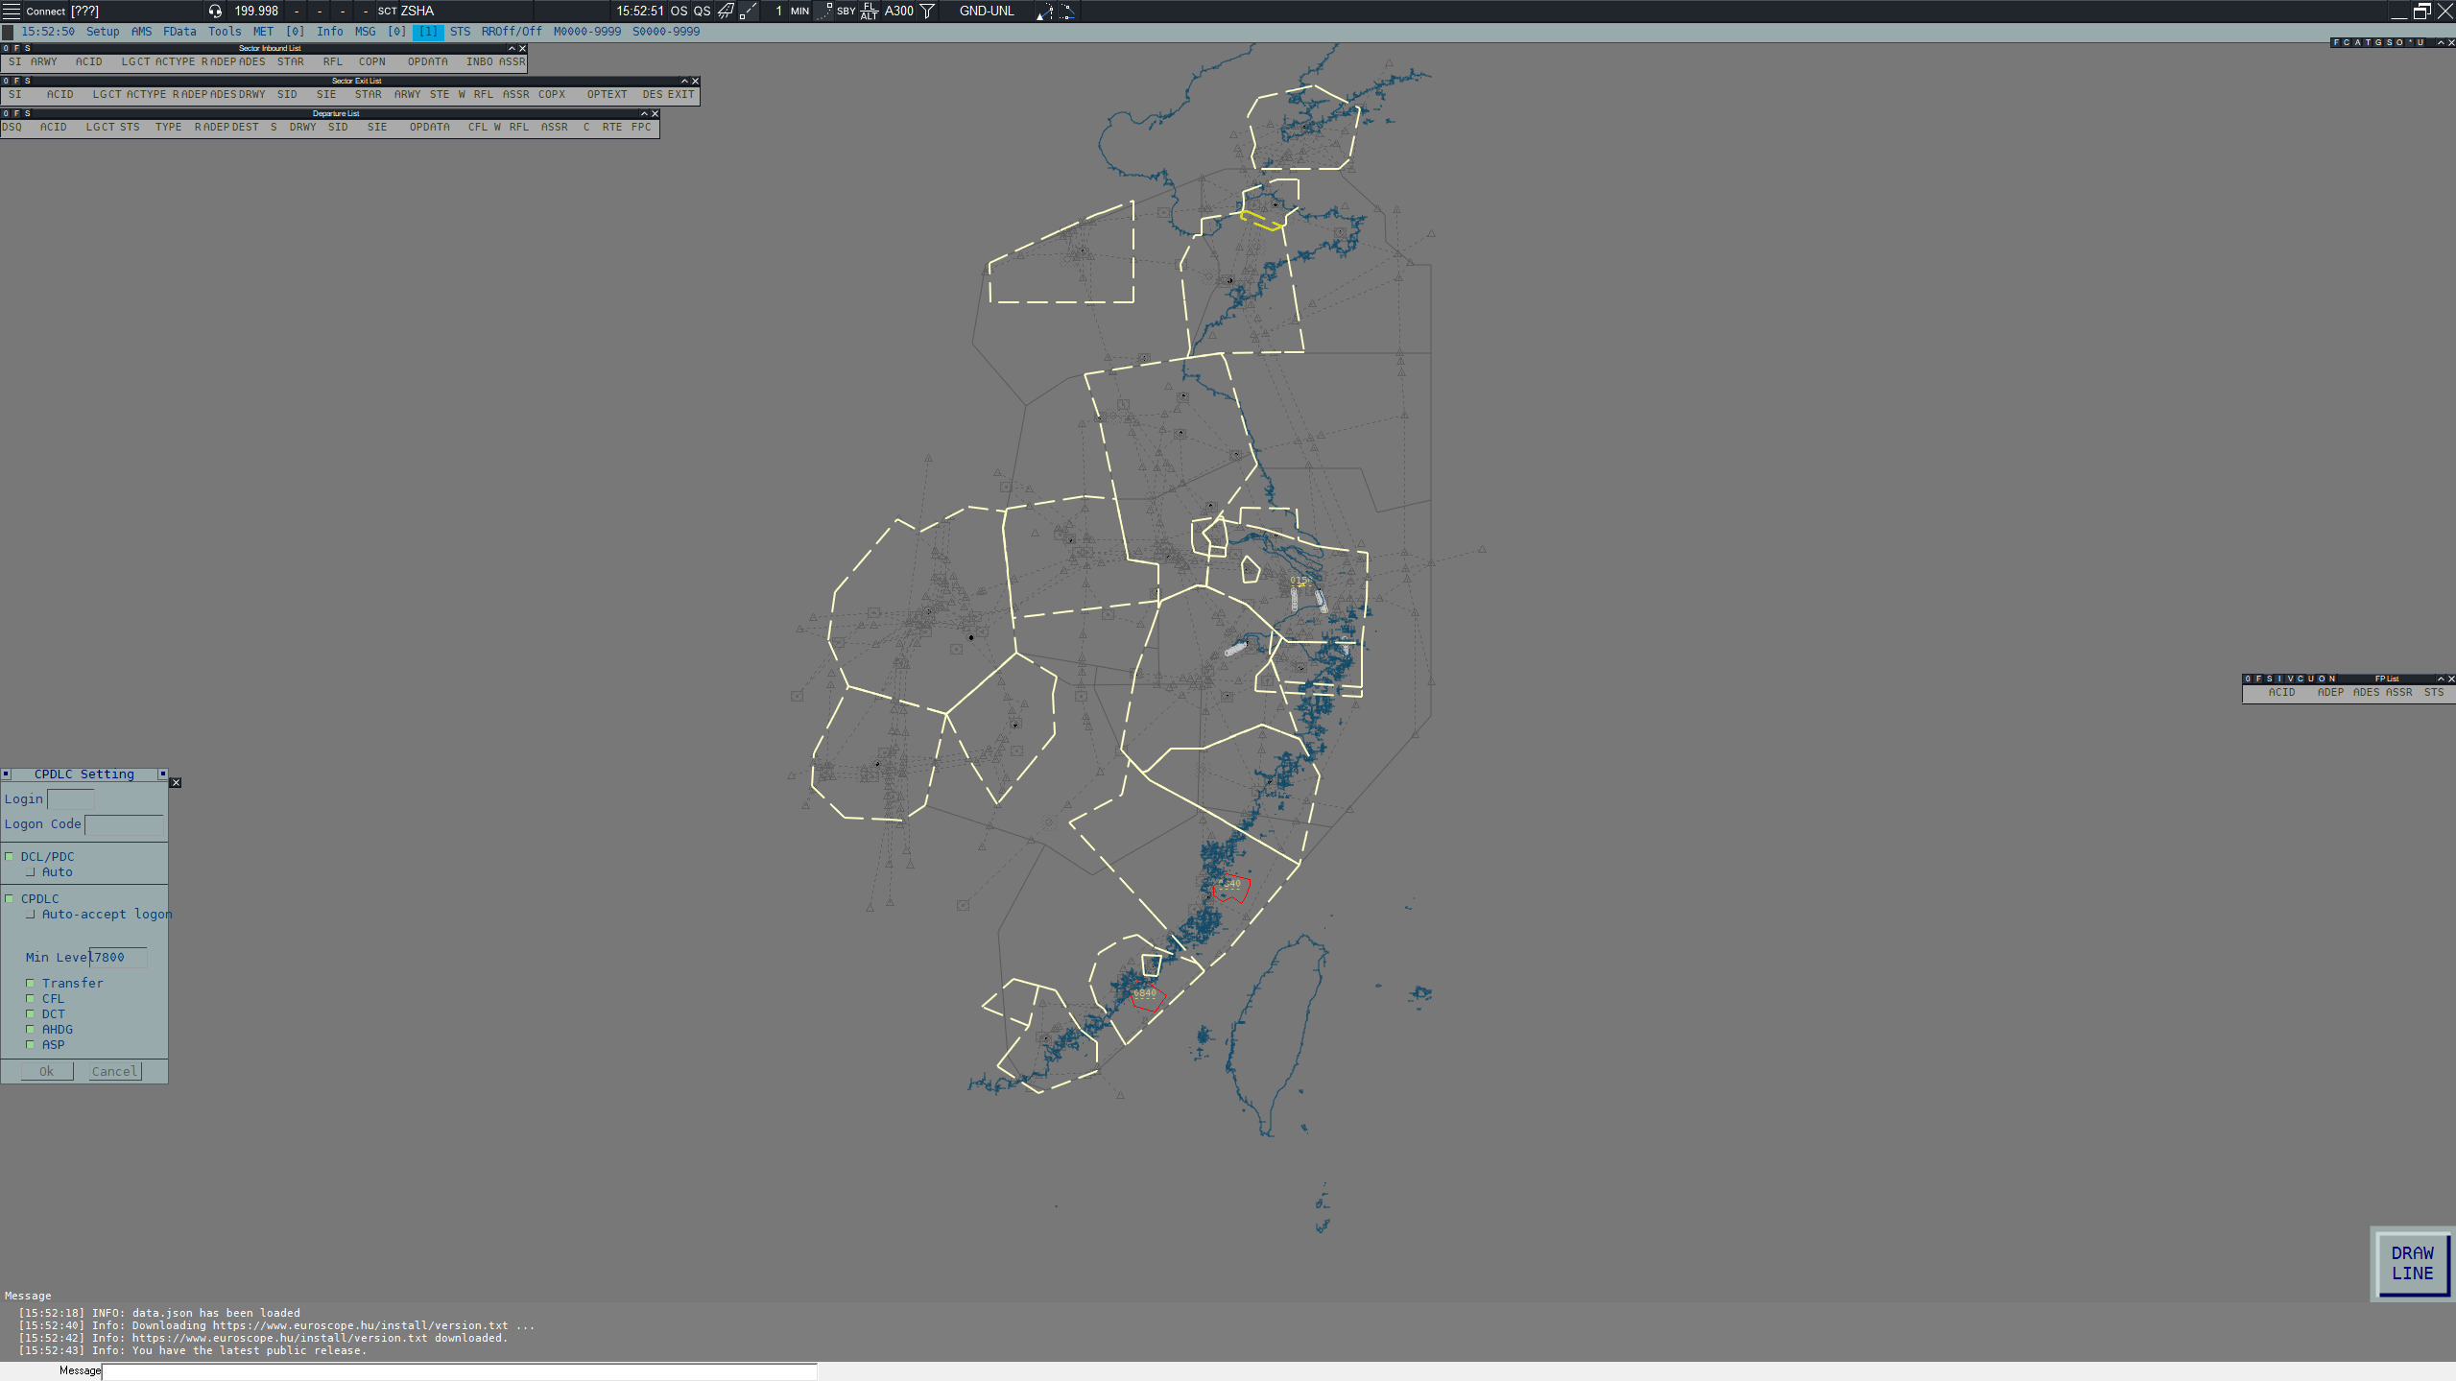
启动扇区
如果prf文件被正确打开，将可以看到如下图类似的窗口。

Slide 19
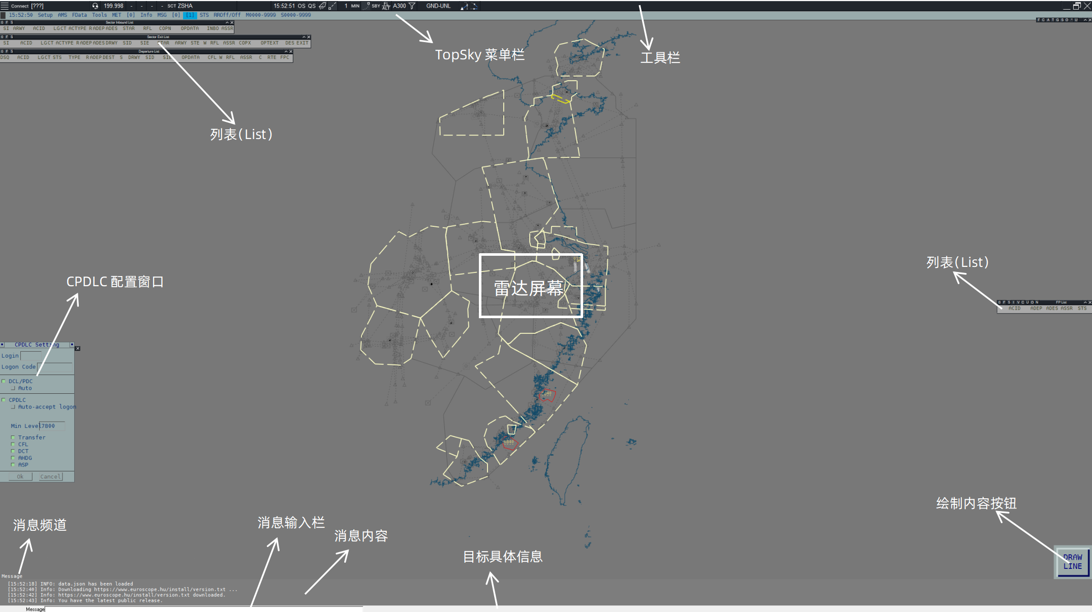
认识界面
这里以刚刚的界面为例，解释这个界面包含的内容。

Slide 20
认识界面
以下内容这里仅需要进行初步了解即可，后面会详细讲述。
工具栏：含有ES很常用的功能，如：连接到服务器、开跑道。
TopSky菜单栏：开启TopSky的功能，如：Metar报文窗口、距离环等。
列表（List）：ES显示机组信息的表单，可以拖动到任何地方。
CPDLC配置窗口：可以进行TopSky-CPDLC的配置。
消息频道：可以选择收到的不同的消息频道。
消息内容：查看收到的信息。
消息输入栏：可以输入命令或发送指定内容的消息到指定的消息频道。
目标具体信息：显示机组、Metar等的一些信息。
绘制内容按钮：在屏幕上绘制一个多边形。
雷达屏幕：雷达的主体部分。

Slide 21
工具栏
打开扇区后，在扇区顶部你将会看到下面的界面：
接下来，我们将会一一介绍工具栏的功能。
Notes:
换班将在下两页提及。

Slide 22
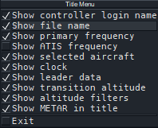
连接
点击左上角的 ，将会出现下方的窗口。
Show controller login name：显示管制登录名。
Show file name：显示文件名称。
Show primary frequency：显示主频率。
Show ATIS frequency：显示ATIS频率。
Show selected aircraft：显示选择的机组。
Show clock：显示时钟（UTC)。
Show leader data：显示矢量线。
Show transition altitude：显示过渡高度。
Show altitude filters：显示过滤高度范围。
Show METAR in title：在工具栏显示METAR。

Slide 23
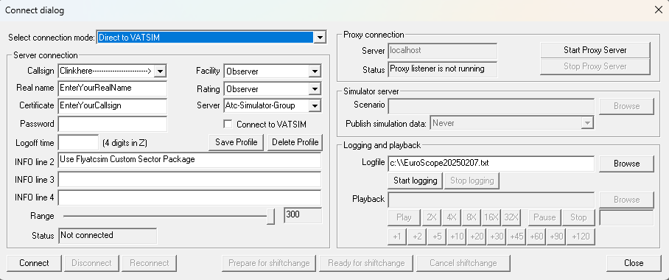
连接
点击左上角的“Connect”按钮 ，将会出现下方的窗口。

Slide 24

连接
在Select connection mode中，选择相应的模式。
这里有以下几种模式可以选择：
Direct to VATSIM：连接到服务器。
To VATSIM via proxy：通过代理连接到服务器。
Start Sweatbox simulator session：开模拟机会话。
Playback log file：播放回放文件。

Slide 25
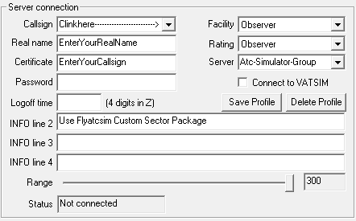
连接
在Server connection中，填写连接到服务器的相关信息。
Callsign：席位的名称。
Facility：席位类型。
Real name：真实姓名。
Rating：账号权限。
Certificate：登录账号名。
Password：登录密码。
Logoff time：下线时间（UTC时，如：0100）。
Server：服务器地址/代名（代名可在ipaddr.txt中增加）
Connect to VATSIM：通过VATSIM协议。
Save Profile：保存配置信息。
Delete Profile：删除配置信息。
INFO line 2-4：ATC的信息栏。
Range：一个视程点范围（nm）。
Status：状态。

Slide 26

连接
在Proxy Connection中，可以配置关于代理的内容。
Start Proxy Server：开启代理服务器，使用本机的主ES作为代理，可以开启多个ES的实例，但只连接一次服务器。请注意，在该功能下，部分内容可能不可用，如：席位频道等。搭配“To VATSIM via proxy“进行使用。
Stop Proxy Server：停止代理服务器，停止代理的连接。
Status：状态。

Slide 27

连接
在Simulator server中，可以配置关于代理的内容。
Scenario：模拟机文本的位置。
Publish simulation data：发送模拟数据，这主要是向客户端发送多少数据。
Never：不发送数据。
To pseudo pilot only：发送给飞行员。
To everyone：给所有控制器（仅在本地服务器有效）。

Slide 28
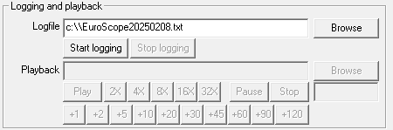
连接
在Logging and playback中，可以存放和读取回放文件。
Logfile：保存回放文件的目录。
Start logging：开始记录。
Stop logging：停止记录。
Playback：读取的回放文件的目录。
Play-32X：播放倍率。
+1-+120：快进指定分钟。
Pause：停止。
Stop：停止并回到开头。

Slide 29
连接
在底部按钮中，可以存放和读取回放文件。
Connect：根据信息连接到服务器。
Disconnect：断开连接。
Reconnect：在4秒后重新连接。
Close：关闭窗口，如未连接信息在v3.2.4后将全部被清空。
Notes:
换班将在下两页提及。

Slide 30
正常换班
前言：在v3.2.4及后面更新的版本中，ES有两种换班的模式，分为正常换班和热换班。
条件：①需要被换班的席位在线。 ②换班人以观察员席位在线，协调交通。
步骤：①大家按下”Prepare for shiftchange”。
②换班人更改为被换班的席位的名称和相关信息。
③当前的雷达屏幕将会显示为与被换班席位的一致的信息（协调内容除外），但是依旧没有实际操作权。
④充分协调后，按下”Ready for shiftchange“，ES将会监控被换班席位何时下线。
⑤一旦被换班的席位在线，客户端会保存所有信息，并且在4秒钟后重新连接到服务器，成功连接后，将会接上被换班的席位所持有的机组的标牌。

Slide 31
热换班
条件：①需要被换班的席位在线。 ②换班人以另一个席位在线，协调交通
步骤：①双方按下”Prepare for shiftchange“。
②双方互换登入的席位名称。
③双方按下”Ready for shiftchange“
④其中一人按下”Reconnect“，双方都将会断开连接，并且在4秒后，重新以相应的呼号上线，后与正常换班相同。

Slide 32
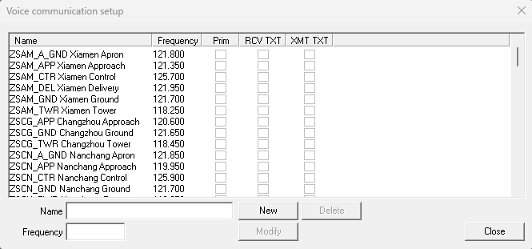
语音通信
点击工具栏中的 ，打开了下面界面。
对话框：
Name：语音的名称
Frequency：语音的频率
New：新建
Delete：删除
Modify：修改
复选框：
Prim：主频率，将你和这个频率绑定起来，OBS不应该勾选。
RCV TXT：接受消息。
XMT TXT：发送消息。
Notes:
换班将在下两页提及。

Slide 33
ATIS配置
点击工具栏中的 ，第1个图标与第4个图标为进离场混合（DEP+ARR）模式，第2个为单离场模式，第3个为单进场模式，打开了下面界面。
对话框：
Name：语音的名称
Frequency：语音的频率
New：新建
Delete：删除
Modify：修改
复选框：
Prim：主频率，将你和这个频率绑定起来，OBS不应该勾选。
RCV TXT：接受消息。
XMT TXT：发送消息。
Notes:
换班将在下两页提及。

Slide 34
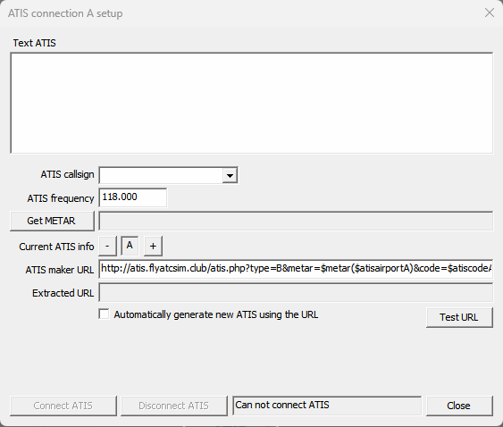
ATIS配置
点击工具栏中的 ，第1个图标与第4个图标为进离场混合（DEP+ARR）模式，第2个为单离场模式，第3个为单进场模式，打开了下面界面。
ATIS callsign：ATIS的呼号。
ATIS frequency：ATIS的频率。
Get METAR：获取对应机场的METAR报文。
Current ATIS info：ATIS的字母。
ATIS maker URL：制作ATIS的URL。
Extracted URL：解析的URL
Automatically generate new ATIS using the URL：当METAR更新时，自动生成新的通报。
Test URL：测试通报内容。
Connect ATIS：使ATIS上线。
Disconnect ATIS：使ATIS下线。
Notes:
换班将在下两页提及。

Slide 35
参考文献
1. EuroScope安装：euroscope.hu.wp.installation
2. VATPRC-CA-OBS-TR-R0-SC：
files.vatprc.net/controller-academy/VATPRC-CA-OBS-TR-R0-SC.pdf

